Slide 1
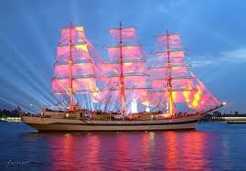
Плавание судов. Воздухоплавание.

Slide 2
Вспомни:
  при каких условиях тело плавает?

Slide 3
На тело, находящееся внутри жидкости, действуют две силы: сила тяжести и архимедова сила.
F_{А}
F_{А}
F_{А}
F_{А}
F_{А}
F_{А}
F_{А}
F_{А}
F_{А}
F_{т}
F_{т}
F_{т}
F_{т}
F_{т}
F_{т}

Slide 4


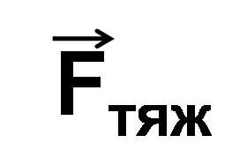

Если сила тяжести больше архимедовой силы, то тело будет опускаться на дно, тонуть.

Slide 5

Если сила тяжести равна архимедовой силе, то тело находиться в равновесии в любом месте жидкости.

Slide 6

Если сила тяжести меньше архимедовой силы, то тело будет подниматься из жидкости, всплывать.

Slide 7
Если
ρт > ρж - тело тонет
ρт < ρж - всплывает в жидкости
ρт = ρж - плавает внутри жидкости

Slide 8
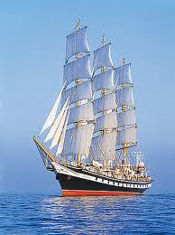
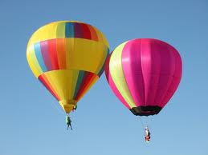
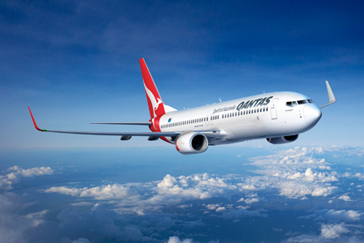
Приступим к изучению темы

Slide 9
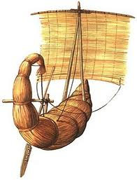
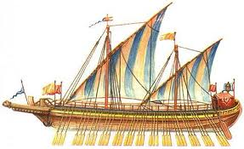
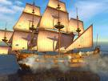
Как всё начиналось

Slide 10
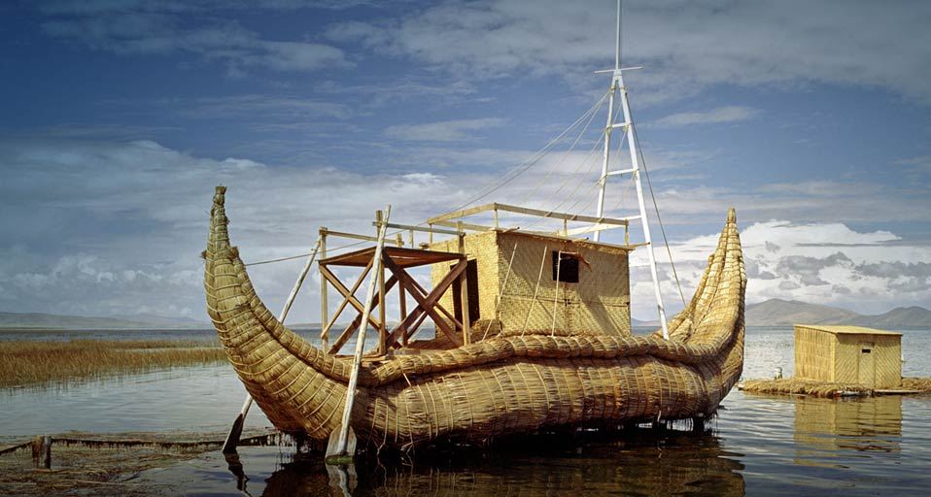
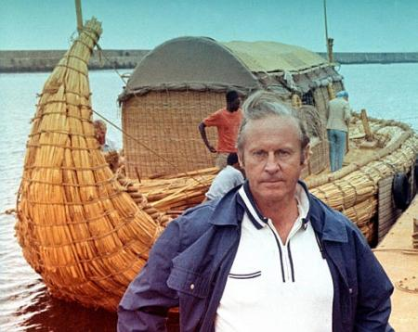
Древние египтяне уже около 4000 г до н.э. умели строить лодки из тростника. Древние греки и римляне плавали на весельных галерах.

Slide 11
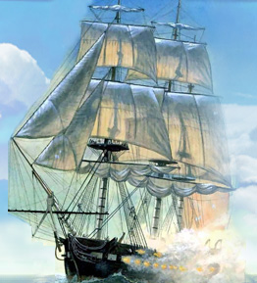
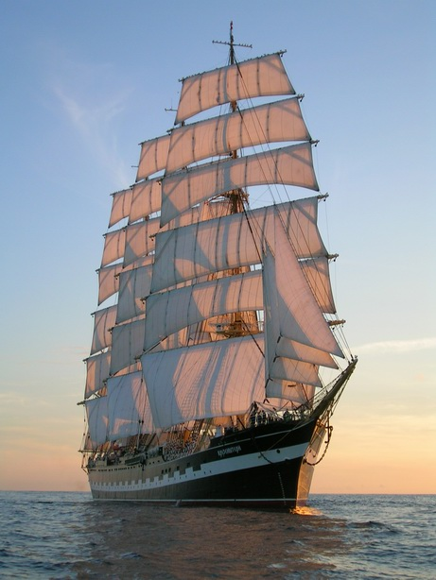
Между 700 и 1000 г. Н.э. викинги на своих знаменитых длинных лодках завоевали чуть ли не всю Северную Европу.
В 16 веке парусные корабли – галеоны – использовались в качестве грузовых и военных судов.

Slide 12
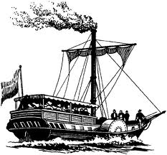
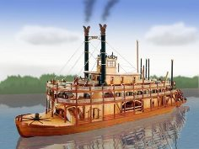
В начале 19 века пароходы начали понемногу вытеснять парусные суда. Первые пароходы имели огромные колеса с лопастями.

Slide 13
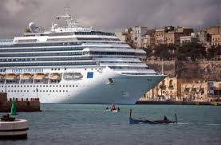
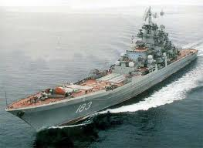
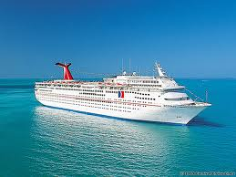
Постепенно пароходы вытеснили более современные суда – турбоходы, атомоходы, электроходы, газотурбоходы.

Slide 14
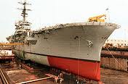
Линия, до которой погружаются суда, называется в а т е р л и н и е й.
Вес вытесняемой судном воды при погружении до ватерлинии называют его в о д о и з м е щ е н и е м.
На всех морских судах наносится знак, показывающий уровень предельных ватерлиний:

Slide 15

TF - Tropical Fresh Water -Пресная вода в тропиках
F - Fresh Water - Пресная вода
T - Tropical Seawater - Морская вода в тропиках
S - Summer Seawater - Летняя морская вода
W - Winter Seawater - Зимняя морская вода
WNA - Winter North Atlantic - Зимняя северо-Атлантическая

Slide 16
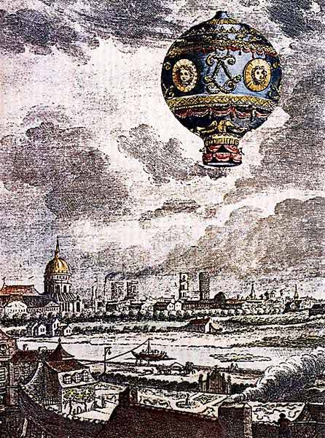
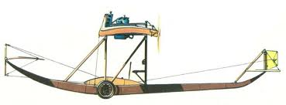
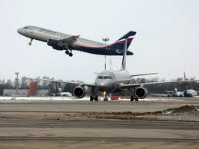
История воздухоплавания

Slide 17
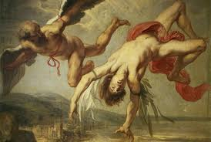
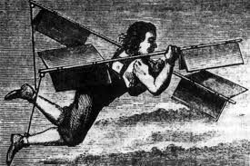
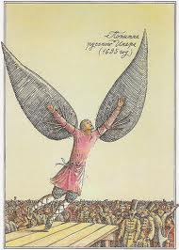
Ещё с глубокой древности начались попытки, хотя большей частью тщетные, плавать по воздушному океану.

Slide 18
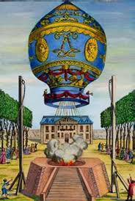
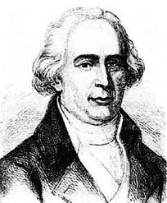
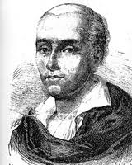
В 1783 году взлетел первый аппарат, изобретенный человеком: шар, поднявшийся в воздух благодаря тому, что был наполнен горячим воздухом. Шар пролетел 9 км.
Братья Монгольфье

Slide 19
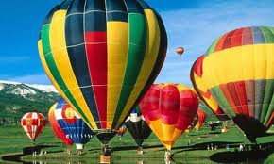
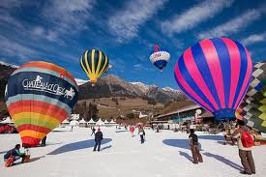
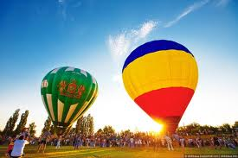
Но и сегодня, люди до сих пор используют воздушные шары. Стремятся – совершить беспосадочный полет вокруг земного шара. Воздушные шары используют для украшения праздничных церемоний.

Slide 20
При каком условии аэростат может подняться вверх?
Для того чтобы аэростат поднялся в воздух, необходимо, чтобы архимедова сила, действующая на него, была больше силы тяжести
Чтобы аэростат поднимался вверх можно не только увеличивать выталкивающую силу, но и уменьшать силу тяжести, для этого аэростат заполняют газом, плотность которого меньше, чем у воздуха. Это может быть, например, водород, гелий или нагретый воздух.

Slide 21
При каком условии подъем воздушного шара прекратится?
После того как архимедова сила достигает значения, равного силе тяжести, подъем аэростата прекращается.
Плотность воздуха уменьшается с увеличением высоты. Поэтому по мере поднятия аэростата вверх действующая на него архимедова сила становится меньше.

Slide 22
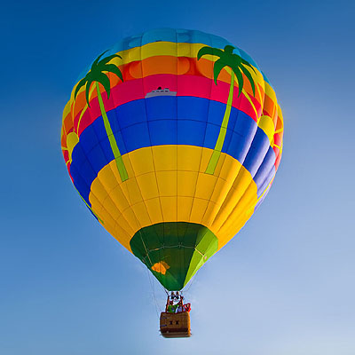
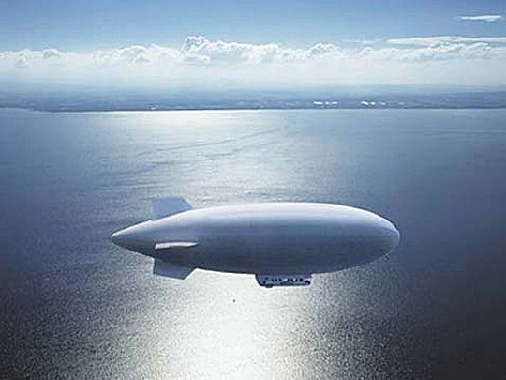
Что нужно сделать, чтобы подняться выше?
Чтобы подняться выше, надо уменьшить силу тяжести.
Для этого с шара сбрасывают специально взятый для этого балласт (например, высыпают песок из мешков).

Slide 23
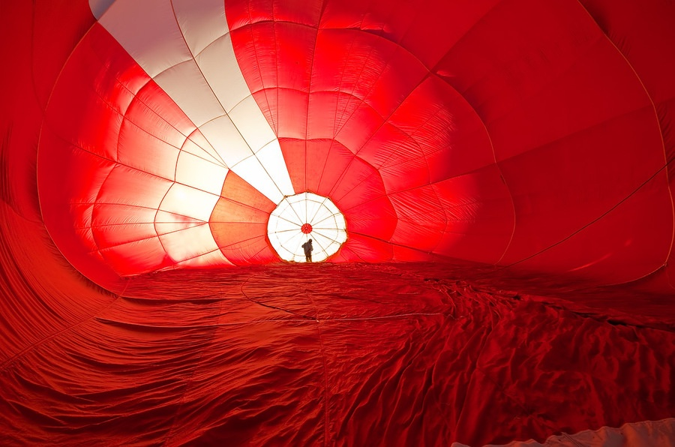
А что нужно сделать, чтобы опуститься на землю?
Для того чтобы опуститься на землю, силу Архимеда надо уменьшить, на пример уменьшить объема шара.
В верхней части шара имеется специальный клапан. При открывании этого клапана часть газа из шара выходит, и шар начинает опускаться вниз.

Slide 24
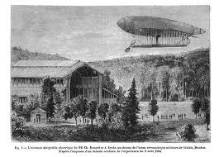
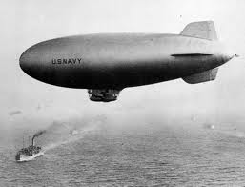
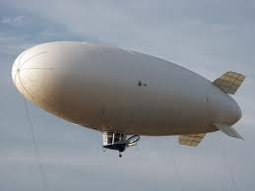
Дирижабли – значит «управляемый» Первый полет дирижабля «Франция» был в 1884 году.

Slide 25
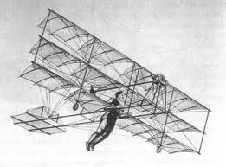
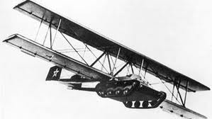
У первых летательных аппаратов, управляемых человеком, не было двигателей. Это планеры. Их надо было запускать с холмов или с тросов, подвешенных на большой высоте, чтобы они могли подняться.

Slide 26
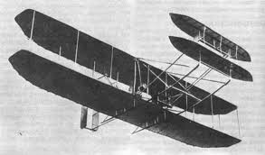
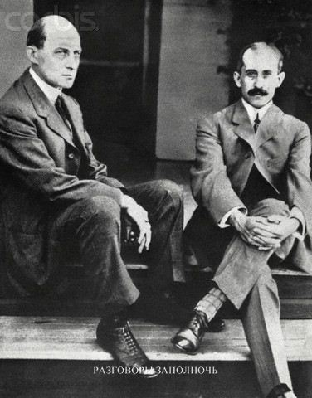
17 декабря 1903 года американцы братья Райты, установили автомобильный двигатель на один из своих планеров, осуществили полет первого аэроплана в истории продолжительностью в 12 секунд на расстояние в 30 м.

Slide 27
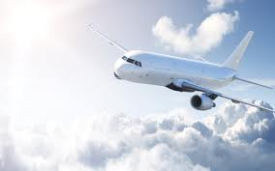
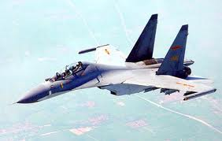
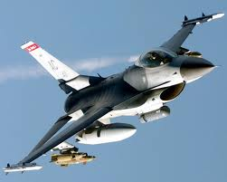
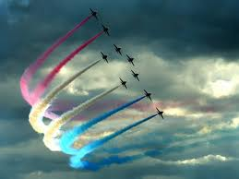
Самолёты современного образца
Используются в коммерческих, военных, гражданских и даже развлекательных. Самолеты и вертолеты – это летательные аппараты тяжелее воздуха, которые держаться в воздухе благодаря крыльям или лопастям винта. Воздушные шары и дирижабли летают благодаря тому, что наполнены легким газом.

Slide 28
Реши задачу:
Плот площадью 50 м² находится в
пресной воде . Глубина его
погружения 0,25 м. Какова сила
тяжести, действующая на плот?

Slide 29
Дано:
S = 50м²
Ρ = 1000 кг/м³
H= 0,25 м
F_{A}
F_{т} = ?
Решение.
F_{т} = F_{А}
F_{A} = ρ g V ,
V = S H
F_{т}
F_{т} = 1000 кг/м³ * 10 Н/кг * 50 м² * 0,25 м = 125000 Н = 125 кН
Ответ: 125 кН

Slide 30
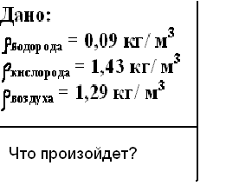
Задача: Что произойдет с двумя одинаковыми по объему шариками, если один накачать водородом,
а другой накачать кислородом? Массой оболочки шарика можно пренебречь.
Решение:
1) Плотность воздуха больше плотности водорода, то шарик, накаченный водородом, поднимется вверх.
2) Плотность кислорода больше, чем плотность воздуха. Значит шарик, накаченный кислородом опустится вниз.

Slide 31
        Подъемная сила
Она определяет какой груз может поднять воздушный шар.
Пример определения подъемной силы:
Рассчитайте подъемную силу для воздушного шара объемом 40 м³, заполненного гелием.

Slide 32
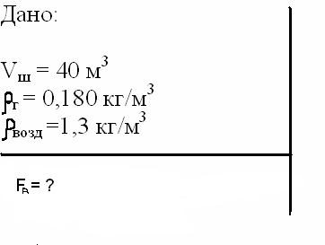
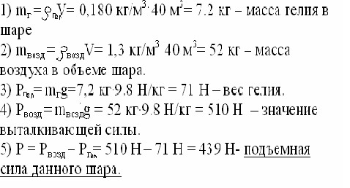
Решение:
Ответ: 439 Н- подъемная сила данного шара.

Slide 33
Домашнее задание:
Параграф 51, 52.

Slide 34
